Slide 1
자바스크립트 (Javascript)

Slide 2
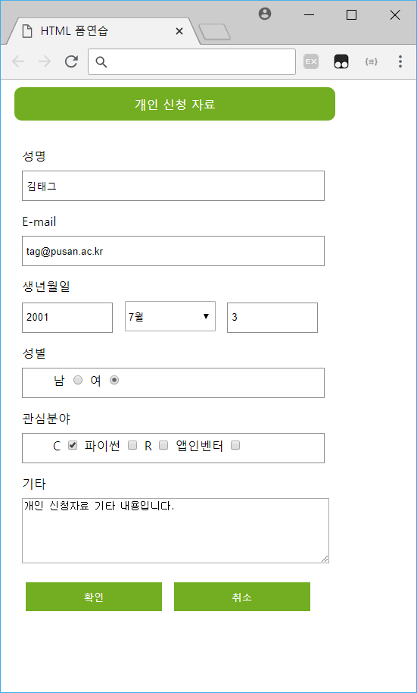
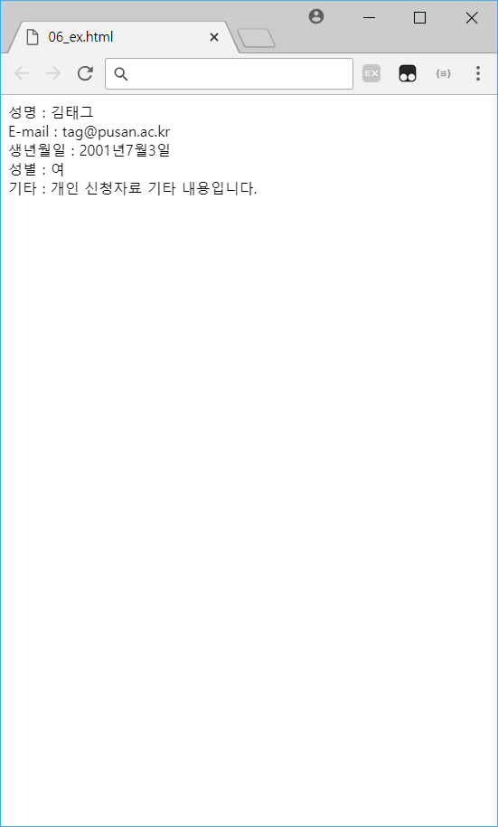
해결문제

Slide 3
자바스크립트(Javascript)
객체 기반의 스크립트 언어
웹 브라우저에 인터프리터가 내장되어 주로 클라이언트 측 프로그래밍 작성
Node.js와 같은 프레임워크를 사용하면 서버 측 프로그래밍에서도 사용 가능
웹 페이지의 동작을 구현
HTML 요소의 내용, 속성, 스타일 등을 변경
자바스크립트 코드 작성
내부 자바스크립트 코드로 작성
<script> 요소로 삽입
외부 자바스크립트 파일 삽입하여 작성
<script src=“”> 요소의 src 속성을 이용하여 외부 자바스크립트 파일 추가
단, 작성된 외부 자바스크립트 파일의 확장자는 .js로 사용

Slide 4
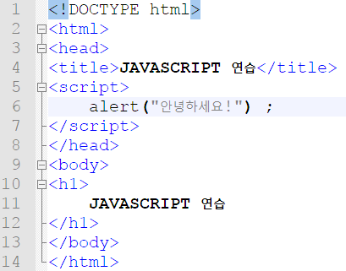
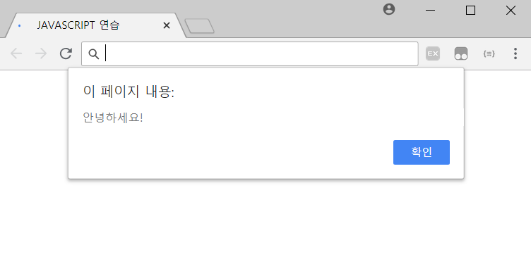
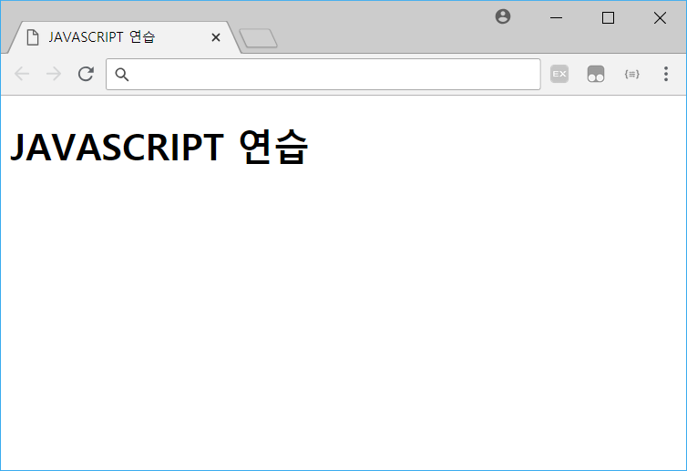
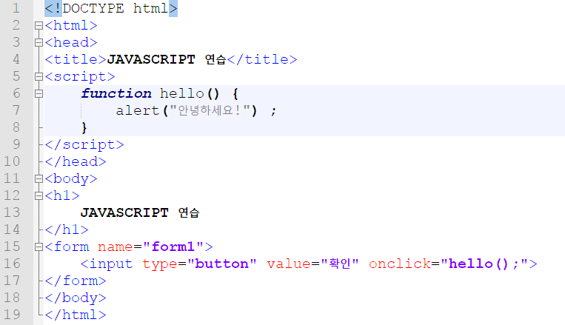
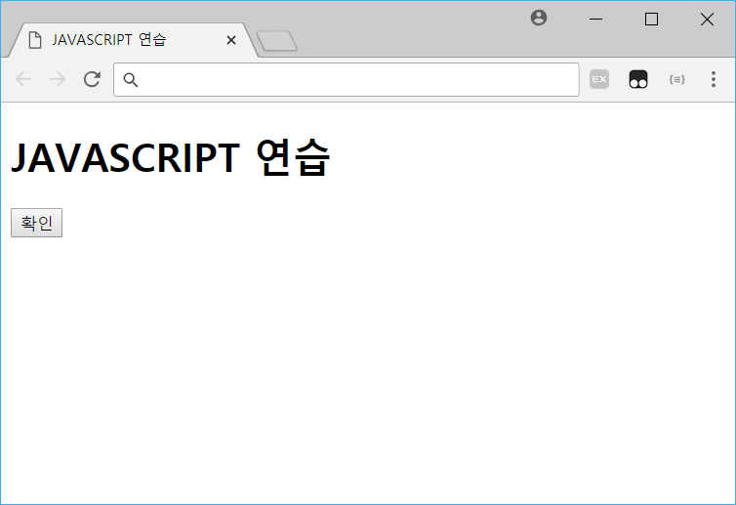
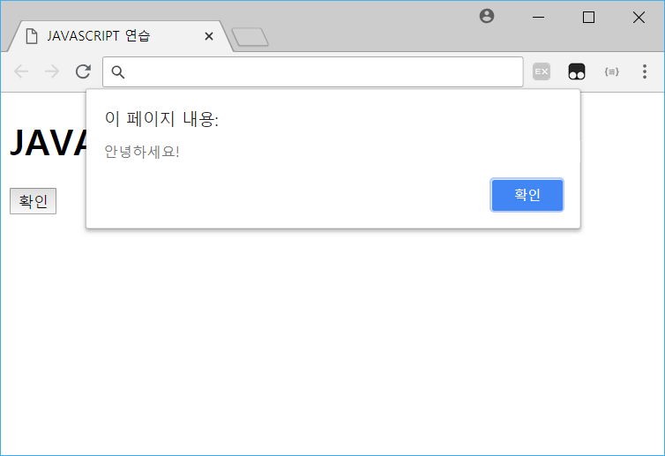
자바스크립트 시작하기
웹 페이지가 열리면 대화상자가 바로 열린 후 확인 버튼을 누르면 페이지 표시
버튼을 누르면 함수를 호출하여 대화상자가 열림

Slide 5
자바스크립트 호출
자바스크립트 함수 호출
주로 click 메소드를 통해서 함수 호출
<input type=button“ onclick=“함수명(인수1,인수2…);＂>
자바스크립트 함수 작성
<script>
function 함수명(매개변수1, 매개변수2..) {
실행문 … ;
return 값;
}
</script>
인수 (argument) -함수가 호출될 때 함수로 값을 전달해주는 변수나 상수
매개변수(parameter) - 함수를 호출할 때 인수로 전달된 값을 함수 내부에서 사용할 수 있게 해주는 변수
반환문 -함수의 실행을 중단하고, return 키워드 다음에 명시된 표현식의 값을 호출자에게 반환

Slide 6




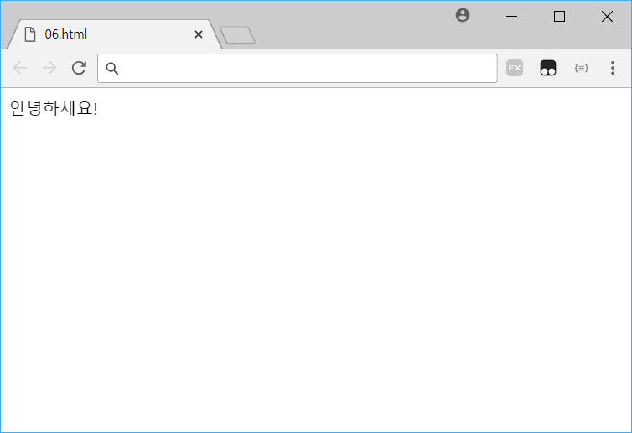

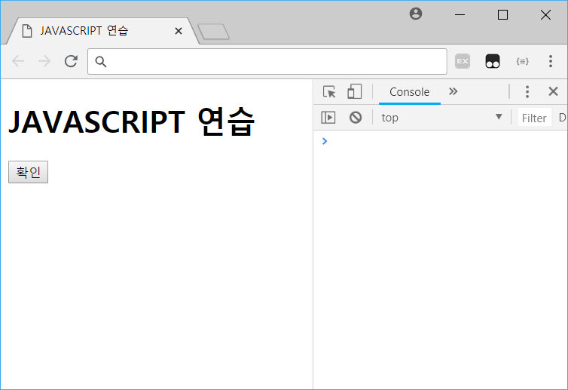
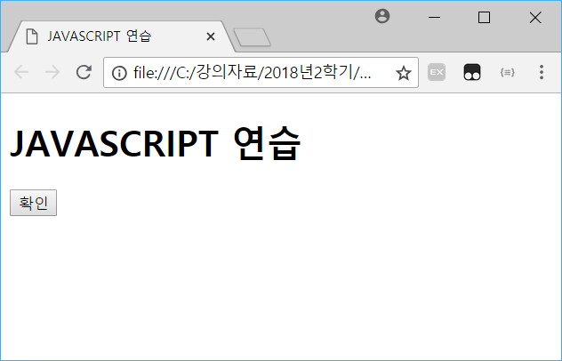
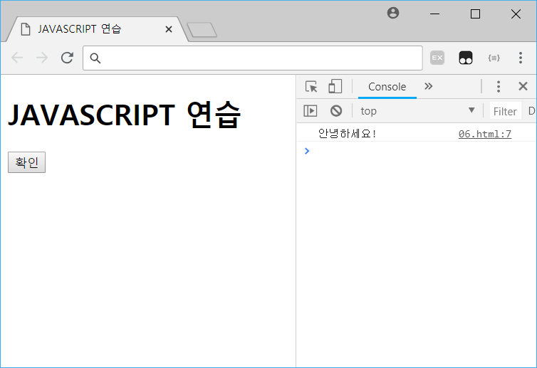
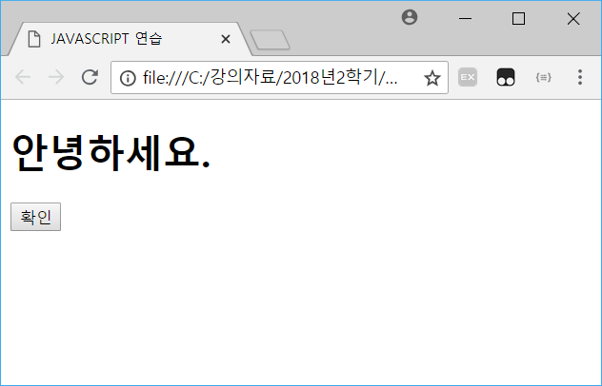
자바스크립트 출력
Window객체의 alert() 메소드 사용
document.write()메소드 사용
웹 페이지 내에 먼저 로딩된 모든 데이터를 지우고 자신의 데이터를 출력
Console.log()메소드 사용
innerHTML 를 이용하는 방법
웹 브라우저의 콘솔을 통해 데이터를 출력

Slide 7
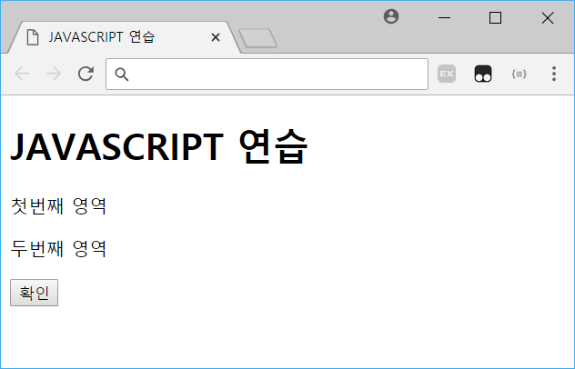
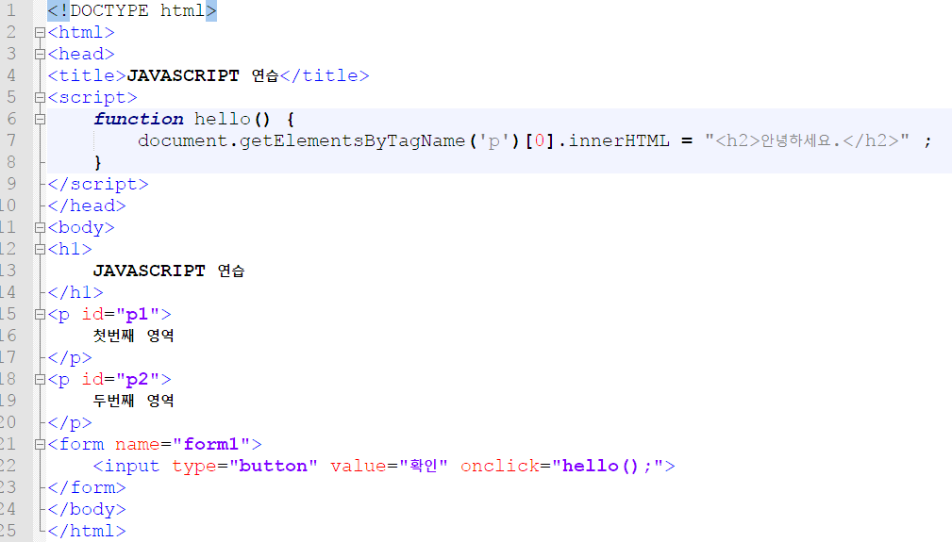
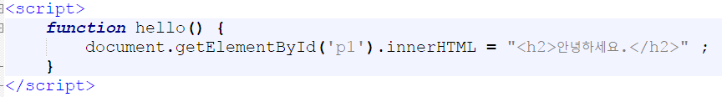
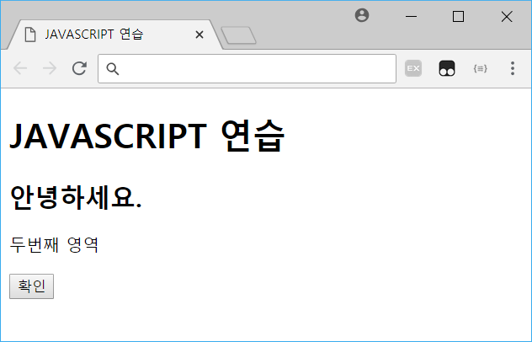
HTML DOM 요소 선택 메소드
getElementsByTagName()
요소의 태그 이름을 매개변수로 받고 해당하는 요소가 담긴 NodeList를 반환
getElementById()
찾으려는 요소 ID를 매개변수로 받고 해당 요소를 찾아 반환
존재하지 않을 경우 null을 반환

Slide 8
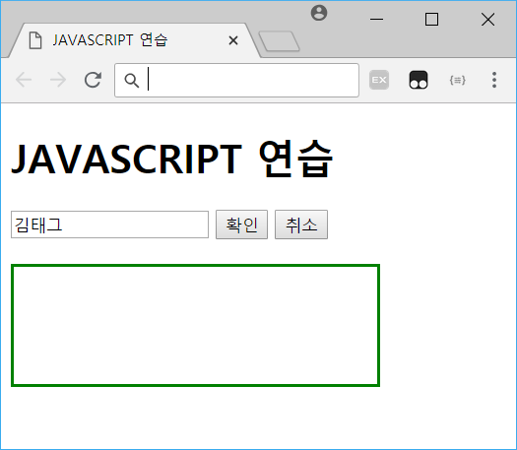
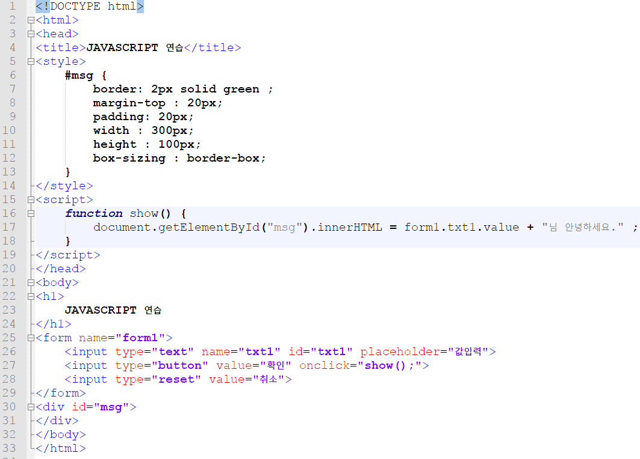
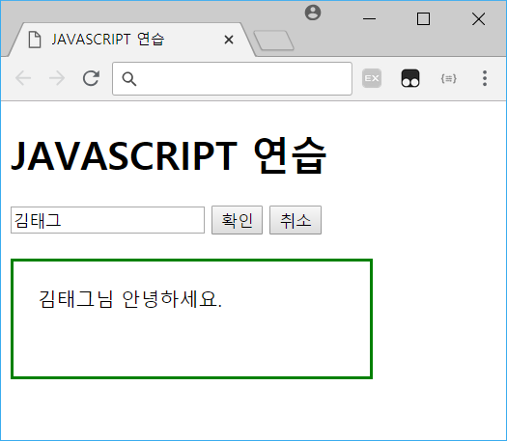
HTML 폼 요소 선택

Slide 9
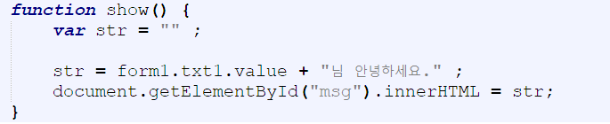
자바스크립트 변수(Variable)
변수
프로그램이 실행되는 동안 데이터 값을 저장하는 기억공간
선언
var 키워드를 사용하여 선언
시작문자는 영문자, "_", $ 중 하나로 시작 .
대소문자를 구분
예약어는 사용할 수 없음
미리 변수의 타입을 정하는 것이 아니라 변수에 들어가는 값에 따라 변수의 타입이 변함
기본형 : 숫자(Number), 문자열(String), Boolean
특수형 : 널(Null), Undefined
참조형 : 배열(Array), 객체(Object)
변수를 사용하여 표현

Slide 10
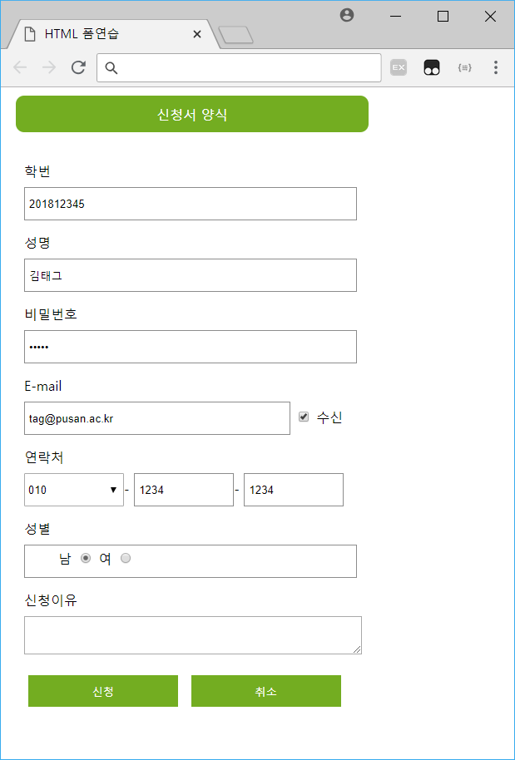
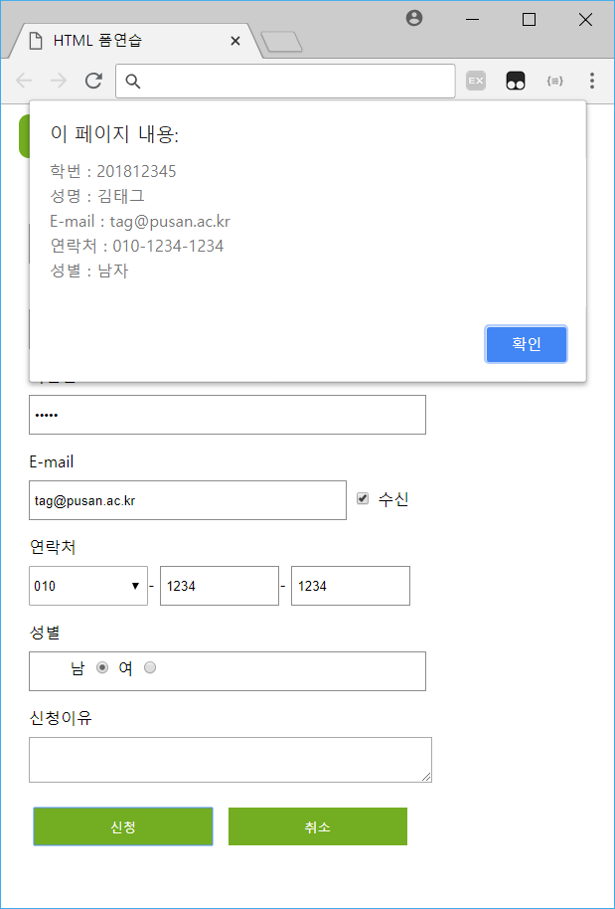
응용문제
문자열내의 줄바꿈문자
“\n”

